Slide 1


Indice Réduit des Stratégies d’Adaptation (rCSI)
Unité d'évaluation des besoins et de ciblage
Juin 2024

Slide 2

PUBLIC
Le public de cette présentation peut inclure des enquêteurs, le personnel RAM et Programme dans divers bureaux. Elle peut également être utilisée pour la formation de partenaires ou de prestataires de services.
Des sections ont été insérées dans les diapositives pour faciliter la sélection de contenu.

Slide 3
Introduction

Slide 4
rCSI : instructions de formation 1
Discutez des objectifs du module, à savoir obtenir des informations sur les stratégies de coping réduites ou basées sur la consommation appliquées par les ménages dans la population ciblée. Expliquez le rôle de cet indicateur dans les chiffres d'insécurité alimentaire et l'utilisation des informations, en interne et en externe. Cela permet aux enquêteurs de bien comprendre l'importance des données qu'ils vont bientôt collecter.

Slide 5
rCSI : Définition
L'indice réduit des stratégies d'adaptation, également appelé le rCSI basé sur la consommation, est utilisé pour évaluer le niveau de stress d’un ménage dû à une pénurie alimentaire.
Le rCSI mesure les stratégies comportementales que les personnes appliquent lorsqu'elles ne peuvent pas accéder à suffisamment de nourriture ou lorsqu'elles anticipent une diminution de la nourriture.
Le rCSI contient cinq stratégies standard – facilitant la comparaison dans l’espace, dans le temps et entre groupes.
Le rCSI est fortement corrélé avec d'autres indicateurs de sécurité alimentaire, notamment le Score de Consommation Alimentaire, et les apports en Vitamine A, en protéines et en fer héminique.
Notes:
The higher the stress, the higher the behavioural responses and the index.

Slide 6
rCSI : UTILISATIONS de cet indicateur
Le rCSI peut être utilisé de différentes manières, notamment pour le suivi des activités du programme, l’evaluation de la sécurité alimentaire et le ciblage au niveau de la population.
L'indicateur rCSI joue un rôle dans la classification des ménages selon leur niveau de sécurité alimentaire, à travers l'Approche Consolidée pour le Reporting des Indicateurs de l'Insécurité Alimentaire (CARI).
Le rCSI est l'un des indicateurs de résultat de la sécurité alimentaire dans le tableau de référence de l'IPC (le cadre intégré de classification de la sécurité alimentaire) pour l'insécurité alimentaire aiguë.

Slide 7
Le module de l’indice réduit des stratégies d'adaptation

Slide 8
rCSI : instructions de formation 2
Notez comment la question principale est formulée (sur la diapositive suivante). La question fait référence au nombre de jours où le ménage a appliqué chacune des stratégies d’adaptation.
Assurez-vous que la question inclut une période de rappel de 7 jours et non « la semaine dernière ». Nous demandons toujours pour la même période en commençant par aujourd'hui et en comptant en arrière (c'est-à-dire « les 7 derniers jours » et non « la semaine dernière »). Les répondants pourraient être confus si la période n'est pas précise.

Slide 9
MODULE RCSI : QUESTION PRINCIPALE
Pendant les 7 derniers jours, y a-t-il eu des jours (et si oui, combien) où votre ménage a dû recourir aux stratégies suivantes pour faire face à un manque de nourriture ou d'argent pour l’acheter ? | Fréquence (nombre de jours de 0 à 7) | rCSI
Le module rCSI demande combien de jours, au cours des 7 derniers jours, votre ménage a appliqué l'une des stratégies d'adaptation en raison d'un manque de nourriture ou d'argent pour acheter de la nourriture.

Slide 10
rCSI : STRATÉGIE 1
CHANGEMENT ALIMENTAIRE
Après avoir subi un choc, les ménages peuvent modifier leur alimentation. Par exemple, ils peuvent passer d'aliments plus appréciés à des substituts moins chers et moins préférés.
Pendant les 7 derniers jours, y a-t-il eu des jours (et si oui, combien) où votre ménage a dû recourir aux stratégies suivantes pour faire face à un manque de nourriture ou d'argent pour l’acheter ? Lire les stratégies | Fréquence (nombre de jours de 0 à 7) | rCSI
1. A eu recours à des aliments moins préférés et moins chers | | __ | | rCSILessQlty
2. A emprunté de la nourriture ou s'est appuyé sur l'aide d'amis ou de proches | | __ | | rCSIBorrow
3. A réduit le nombre de repas consommés par jour | | __ | | rCSIMealNb
4. A réduit la taille des portions des repas | | __ | | rCSIMealSize
5. A restreint la consommation des adultes pour permettre aux jeunes enfants de manger | | __ | | rCSIMealAdult
Notes:
Household makes changes to type of food consumed in order to manage the shortfall of food. This question is concerned with the types of foods consumed rather than the quantities consumed

Slide 11

rCSI : stratégie 1 Comment vérifier
Des questions d'approfondissement doivent être posées lors des entretiens pour mieux comprendre les comportements d'adaptation inhabituels des ménages.
Par exemple, si un ménage a déclaré avoir recours quotidiennement à des aliments moins préférés et moins chers au cours des 7 derniers jours, alors approfondissez avec :
« Est-ce une pratique courante dans votre ménage ? »
« Et comment cela se compare-t-il avec le choc le plus récent ? »
Ne pas enregistrer les comportements courants
Se référer au choc le plus récent.
Notes:
It is possible that this strategy has become common practice – especially in prolonged and repetitive crises. Enumerators and respondents must understand the question and timeframe and refer to the most recent shock. E.g., Lebanon has been exposed to the economic crisis of 2019, then the COVID-19 pandemic in 2020, Beirut’s port explosion, and then the collapse of the financial/banking system.

Slide 12
rCSI : stratégie 1 (SUITE)
CHANGEMENT ALIMENTAIRE
Si un ménage est habitué à acheter une certaine qualité d’aliments, comme des légumes et des fruits, mais qu'en raison d'un manque d'argent, il a dû acheter des substituts moins frais ou de moins bonne qualité car ils sont généralement moins chers, cette stratégie peut être considérée comme appliquée.
Si un ménage n'apprécie pas un type spécifique de nourriture et n'aime pas du tout en manger, mais est contraint de le faire en raison d'un manque de nourriture ou d'argent, alors cette stratégie peut être considérée comme appliquée.
Si un ménage achète des aliments moins chers ou de moindre qualité par habitude ou par manque de connaissance sur les habitudes saines (et non à cause de pénuries alimentaires), alors cela NE compte PAS comme une stratégie appliquée.

Slide 13
rCSI : stratégie 2
AUGMENTER LA DISPONIBILITÉ ALIMENTAIRE
Deuxièmement, un ménage peut tenter d'augmenter ses réserves alimentaires en utilisant des stratégies à court terme qui ne sont pas durables sur le long terme. Des exemples typiques incluent l'emprunt ou l'achat à crédit.
Pendant les 7 derniers jours, y a-t-il eu des jours (et si oui, combien) où votre ménage a dû recourir aux stratégies suivantes pour faire face à un manque de nourriture ou d'argent pour l’acheter ? Lire les stratégies | Fréquence (nombre de jours de 0 à 7) | rCSI
1. A eu recours à des aliments moins préférés et moins chers | | __ | | rCSILessQlty
2. A emprunté de la nourriture ou s'est appuyé sur l'aide d'amis ou de proches | | __ | | rCSIBorrow
3. A réduit le nombre de repas consommés par jour | | __ | | rCSIMealNb
4. A réduit la taille des portions des repas | | __ | | rCSIMealSize
5. A restreint la consommation des adultes pour permettre aux jeunes enfants de manger | | __ | | rCSIMealAdult
Notes:
Household increases the short-term food availability by relying on help from friends or relatives in the form of food or money to buy food.

Slide 14
rCSI : stratégie 2 Comment vérifier
Si un ménage a déclaré avoir emprunté de la nourriture ou s'être appuyé sur l'aide d'amis ou de proches au cours des 7 derniers jours, alors approfondissez avec :
« Quelle était la principale raison de cela ? »
« Est-ce une pratique courante dans votre ménage ? »

Slide 15
rCSI : stratégie 2 (SUITE)
CHANGEMENT ALIMENTAIRE
Si un ménage a déclaré avoir dû recourir à cette stratégie au cours des 7 derniers jours en raison de son incapacité à acquérir de la nourriture pendant cette période, alors ce ménage a effectivement eu recours à cette stratégie.
Cependant, si un ménage a dû emprunter des légumes à un voisin ou à un ami parce qu'il avait oublié de les acheter au marché, alors cela n'est PAS considéré comme une stratégie (car ce n'était pas dû à un manque d'argent pour les acheter).

Slide 16
rCSI : stratégie 3
GESTION DES ALIMENTS DISPONIBLES
Troisièmement, si la nourriture disponible reste insuffisante pour répondre aux besoins, les ménages peuvent essayer de réduire le nombre de repas consommés par jour. Par exemple, sauter le petit-déjeuner afin de prendre deux repas au lieu de trois par jour.
Pendant les 7 derniers jours, y a-t-il eu des jours (et si oui, combien) où votre ménage a dû recourir aux stratégies suivantes pour faire face à un manque de nourriture ou d'argent pour l’acheter ? Lire les stratégies | Fréquence (nombre de jours de 0 à 7) | rCSI
1. A eu recours à des aliments moins préférés et moins chers | | __ | | rCSILessQlty
2. A emprunté de la nourriture ou s'est appuyé sur l'aide d'amis ou de proches | | __ | | rCSIBorrow
3. A réduit le nombre de repas consommés par jour | | __ | | rCSIMealNb
4. A réduit la taille des portions des repas | | __ | | rCSIMealSize
5. A restreint la consommation des adultes pour permettre aux jeunes enfants de manger | | __ | | rCSIMealAdult
Notes:
A rationing strategy in which most household members consume fewer meals in the day to manage the shortfall of food

Slide 17
rCSI : stratégie 3 Comment vérifier
Si un ménage a déclaré avoir réduit le nombre de repas au cours des 7 derniers jours, alors approfondissez avec :
« Combien de repas votre ménage consomme-t-il normalement ? »
« Pourquoi le ménage a-t-il mangé moins de repas cette semaine que d'habitude ? »

Slide 18
rCSI : stratégie 3 (SUITE)
GESTION DES ALIMENTS DISPONIBLES
Si un ménage avait l'habitude de manger 3 repas par jour récemment, mais qu'en raison d'un manque de nourriture ou d'argent, il a dû manger 1 ou 2 repas certains jours au cours des 7 derniers jours, alors cette stratégie a été appliquée.
Si un ménage a réduit le nombre de repas pour des raisons de santé ou de régime alimentaire, alors cette stratégie n'est PAS considérée comme appliquée.
Si un ménage a mangé moins de repas au cours des 7 derniers jours en raison d'une période de jeûne, et non en raison d'un manque de nourriture ou d'argent pour acheter de la nourriture, cela ne doit PAS être compté.
Notes:
It is always useful to prob a question after asking the main question, for example, what is the usual number of meals a day does the household eat? If the respondent answers with 2 meals a day, then the first example should NOT be considered as used strategy.

Slide 19
rCSI : stratégie 4
GESTION DES ALIMENTS DISPONIBLES
Quatrièmement, les ménages peuvent tenter de gérer la pénurie en rationnant la nourriture disponible en réduisant la taille des portions des repas.
Pendant les 7 derniers jours, y a-t-il eu des jours (et si oui, combien) où votre ménage a dû recourir aux stratégies suivantes pour faire face à un manque de nourriture ou d'argent pour l’acheter ? Lire les stratégies | Fréquence (nombre de jours de 0 à 7) | rCSI
1. A eu recours à des aliments moins préférés et moins chers | | __ | | rCSILessQlty
2. A emprunté de la nourriture ou s'est appuyé sur l'aide d'amis ou de proches | | __ | | rCSIBorrow
3. A réduit le nombre de repas consommés par jour | | __ | | rCSIMealNb
4. A réduit la taille des portions des repas | | __ | | rCSIMealSize
5. A restreint la consommation des adultes pour permettre aux jeunes enfants de manger | | __ | | rCSIMealAdult
Notes:
A rationing strategy in which the amount of food eaten at a meal is reduced in order to manage the shortfall of food.

Slide 20
rCSI : stratégie 4 Comment vérifier
Par exemple, si un ménage a déclaré avoir réduit la taille des portions de repas au cours des 7 derniers jours, alors approfondissez avec :
« Est-ce la portion habituelle de nourriture que le ménage consommait ? »
« Pourquoi avez-vous réduit la portion de nourriture (était-ce en raison d'un manque de nourriture ou d'argent ?) »
Notes:
It is possible that this is a common practice – especially among mothers.

Slide 21
rCSI : stratégie 4 (SUITE)
GESTION DES ALIMENTS DISPONIBLES
Si un ménage avait l'habitude de consommer 5 tasses de riz, mais qu'en raison d'un manque de nourriture ou d'argent, il a dû en consommer seulement 3 tasses, alors le ménage a appliqué cette stratégie d’adaptation.
Si le ménage a réduit la portion d'aliments de base (ou de tout autre groupe alimentaire) pour des raisons de santé ou parce qu'il suit un régime, alors la stratégie n'est PAS considérée comme appliquée.

Slide 22
rCSI : stratégie 5
GESTION DES ALIMENTS DISPONIBLES
Cinquièmement, et la plus grave de toutes les stratégies d’adaptation, est la réduction des quantités consommées par les adultes (souvent les mères) pour laisser suffisamment de nourriture aux enfants du ménage.
Pendant les 7 derniers jours, y a-t-il eu des jours (et si oui, combien) où votre ménage a dû recourir aux stratégies suivantes pour faire face à un manque de nourriture ou d'argent pour l’acheter ? Lire les stratégies | Fréquence (nombre de jours de 0 à 7) | rCSI
1. A eu recours à des aliments moins préférés et moins chers | | __ | | rCSILessQlty
2. A emprunté de la nourriture ou s'est appuyé sur l'aide d'amis ou de proches | | __ | | rCSIBorrow
3. A réduit le nombre de repas consommés par jour | | __ | | rCSIMealNb
4. A réduit la taille des portions des repas | | __ | | rCSIMealSize
5. A restreint la consommation des adultes pour permettre aux jeunes enfants de manger | | __ | | rCSIMealAdult
Notes:
A rationing strategy in which the food consumption of adults is restricted so that small children will have to eat.

Slide 23
rCSI : stratégie 5 Comment vérifier
Par exemple, si un ménage a déclaré que les adultes avaient restreint leur consommation au cours des 7 derniers jours pour permettre aux enfants de manger, alors approfondissez avec :
« Avez-vous des enfants dans votre ménage ? »
« Pourquoi les adultes du ménage ont-ils mangé moins au cours des 7 derniers jours ? »
Notes:
It is possible that this is a common practice – especially among mothers.

Slide 24
rCSI : stratégie 5 (SUITE)
GESTION DES ALIMENTS DISPONIBLES
Si le ménage n'a pas d'enfants, la réponse devrait être zéro.
Si les adultes au sein du ménage, comme les mères, font cela en tant que pratique habituelle et n'ont pas manqué de nourriture, alors le ménage n'a PAS appliqué cette stratégie.

Slide 25
POIDS

Slide 26
rCSI : poids
La fréquence de chaque stratégie est multipliée par les poids standards (basés sur la gravité de chaque comportement), et cela est additionné pour l'ensemble des comportements d’adaptation.

Slide 27
Comment combiner tout cela ?

Slide 28
rCSI : CALCUL
Multipliez la valeur obtenue pour chaque stratégie par son poids et additionnez les scores pondérés, créant ainsi l'Indice Réduit des Stratégies d’Adaptation.
Pendant les 7 derniers jours, y a-t-il eu des jours (et si oui, combien) où votre ménage a dû recourir aux stratégies suivantes pour faire face à un manque de nourriture ou d'argent pour l’acheter ? Lire les stratégies | Poids | Fréquence (nombre de jours de 0 à 7) | Fréquence x poids
1. A eu recours à des aliments moins préférés et moins chers | 1 | | _5_ | | 5
2. A emprunté de la nourriture ou s'est appuyé sur l'aide d'amis ou de proches | 2 | | _2_ | | 4
3. A réduit le nombre de repas consommés par jour | 1 | | _5_ | | 5
4. A réduit la taille des portions des repas | 1 | | _7_ | | 7
5. A restreint la consommation des adultes pour permettre aux jeunes enfants de manger | 3 | | _2_ | | 6
rCSI |  |  | 27

Slide 29
Vérifications de Qualité de l’Enquêteur

Slide 30

Notes de l’Enquêteur
Les enquêteurs et les superviseurs de terrain doivent prendre des notes sur tout comportement d’adaptation basé sur la consommation qui pourrait sembler irrégulier pendant les phases pilote ou de collecte de données réelles.
Les notes des enquêteurs doivent être présentées et discutées lors des sessions de débriefing, ainsi que les informations d'observation.

Slide 31
Conception du Module

Slide 32
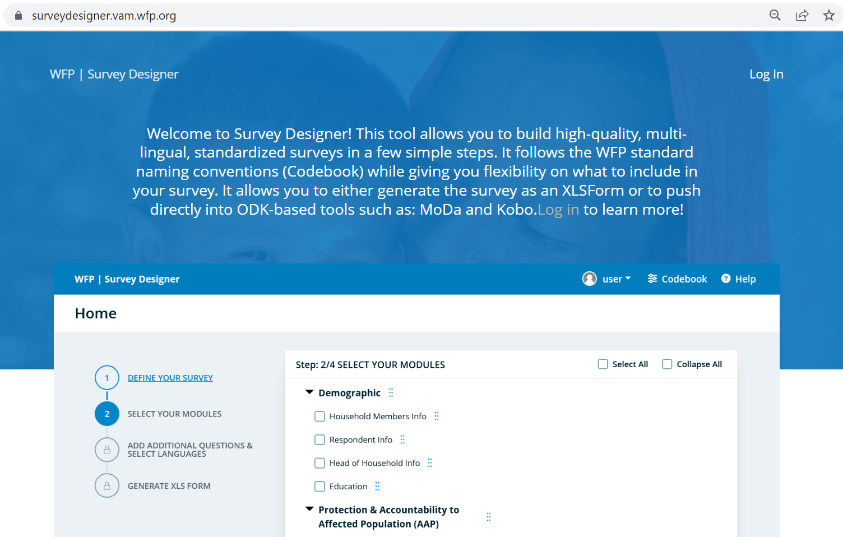
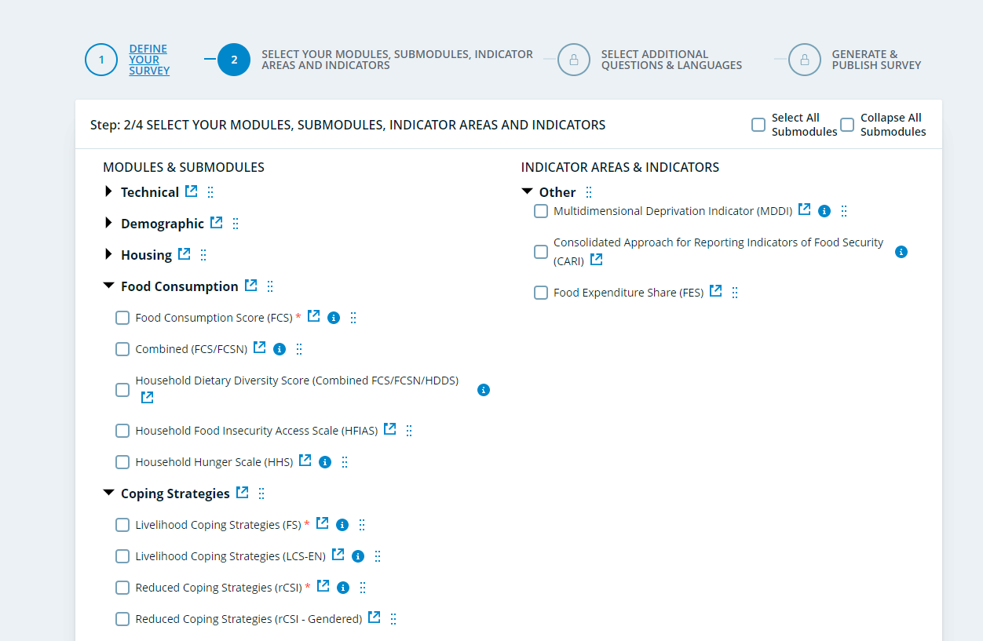
RCSI: Survey Designer
rCSI Codebook (Survey Designer)

Slide 33
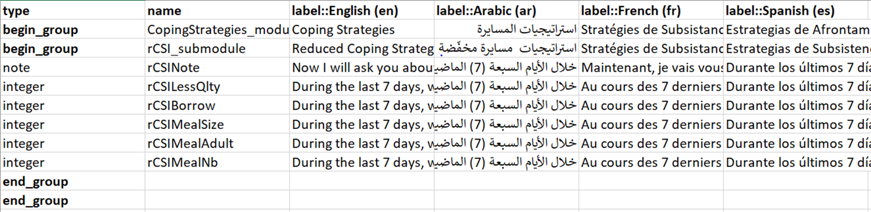
RCSI: Survey Designer

Slide 34
rCSI : Conception du module
Lors de la conception de votre questionnaire, y compris le module rCSI, veuillez-vous référer au Survey Designer, car il offre les modules standards du PAM en formats XLSform et Word.
Des stratégies d’adaptation supplémentaires basées sur la consommation peuvent être incluses en fonction du contexte du pays, mais le module principal doit refléter la question et les stratégies standards.
Si vous devez vous appuyer sur des outils et plateformes de collecte de données qui n’utilisent pas les XLSforms, vous devez alors reproduire le module standard correctement, y compris les contraintes de visibilité et de validation.
Notes:
If this opportunity is missed during the data cleaning phase, data analysts must ensure data quality through the triangulation of responses. Refer to the data quality assurance guidance note for more information.

Slide 35
Analyse

Slide 36
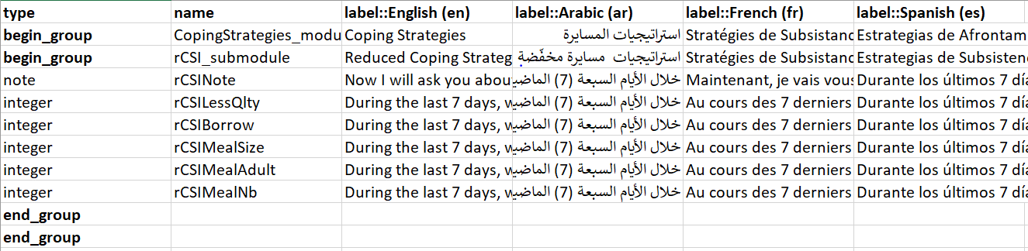
rCSi: Survey Designer
Trouvez le XLSform sur
Survey Designer

Slide 37
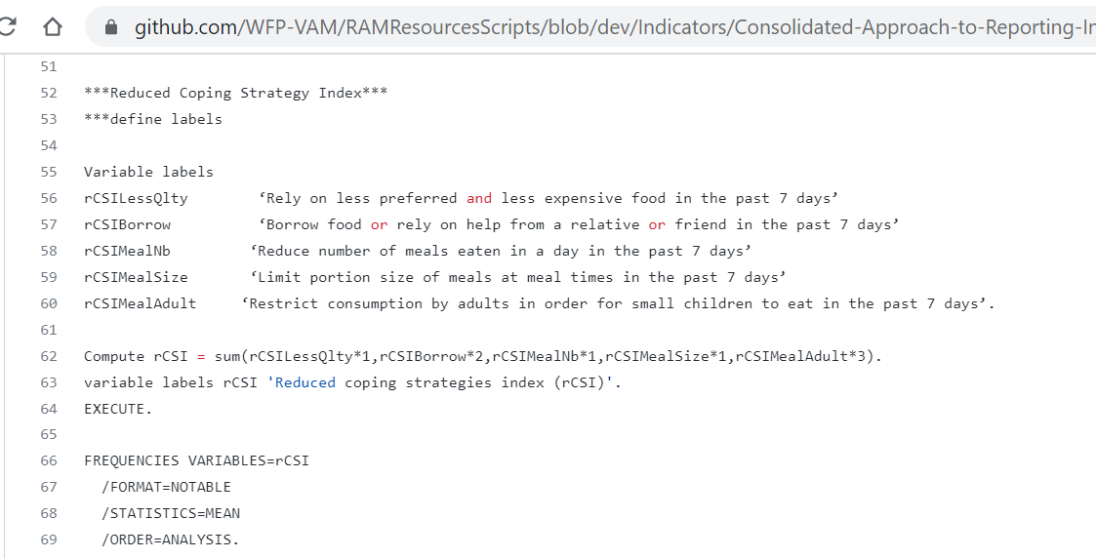
rCSi: GITHUB
Trouvez les syntaxes SPSS, STATA et R sur
GitHub WFP RAM

Slide 38
Rapport

Slide 39
rCSI : EXEMPLE DE RAPPORT
L'utilisation des stratégies d’adaptation basées sur la consommation a augmenté en fréquence/sévérité de 2023 à 2024, comme en témoigne une augmentation du rCSI de 12,1 en 2023 à 16,5 en 2024.
Les ménages dirigés par des femmes ont montré un niveau de coping plus élevé par rapport aux ménages dirigés par des hommes (18,9 contre 15,2).
La majorité des ménages ont limité la taille de leurs portions de repas. En outre, près des deux tiers des ménages ont dû restreindre la consommation de nourriture des adultes pour permettre aux jeunes enfants de manger.
Aliments moins
préférés et
moins chers
Emprunt de nourriture ou aide d'amis/proches
Limitation de la taille des portions de repas
Restriction de la consommation des adultes pour les enfants
Réduction du nombre de repas par jour

Slide 40
RCSI : EXEMPLE DE RAPPORT
Baseline (pré-assistance) Mars 2023
1er suivi Juin 2023
2e suivi Sept 2023
3e suivi Déc 2023
4e suivi Mars 2024

Slide 41
Ressources disponibles

Slide 42
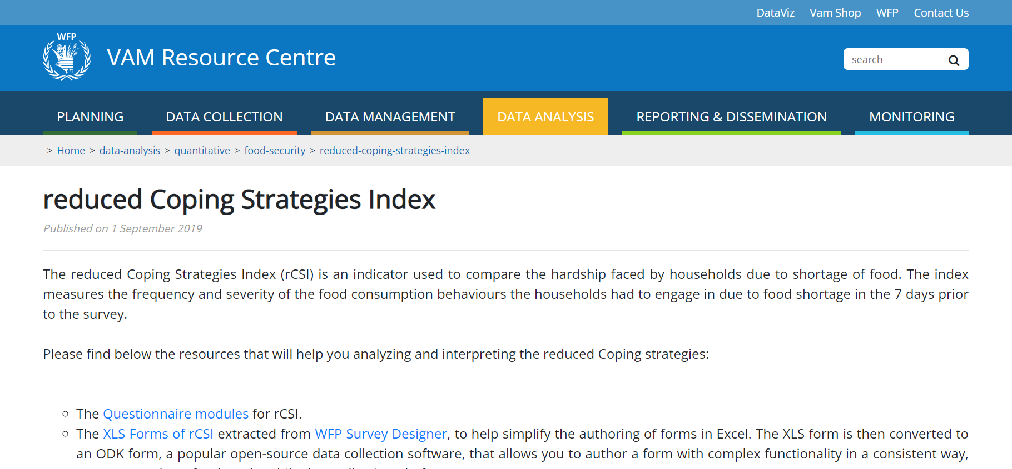
rCSi: Centre de ressources VAM
Pour plus d’informations et de conseils, rendez-vous sur
rCSI (Centre de ressources VAM)

Slide 43
Merci !

